Slide 1
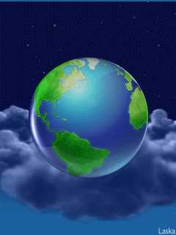
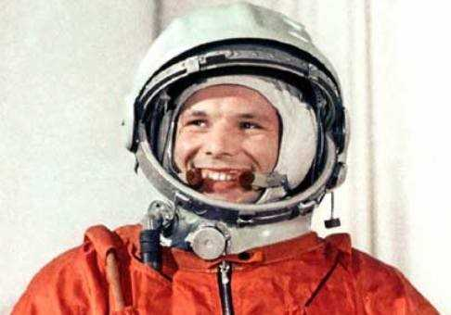
Юрий Алексеевич Гагарин.
Муниципальное бюджетное дошкольное образовательное учреждение
детский сад с. Чемодановка
Жидкова Т.Н.

Slide 2
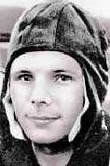
Улыбка ученика.
Когда первый космонавт мира Юрий Алексеевич Гагарин был маленьким, он очень любил пускать бумажные самолетики. Войдет на урок учительница, а ей навстречу самолетик летит.
Кто это расшалился? – спрашивает учительница.
И ей радостно улыбается ученик первого класса Юрий Гагарин. Он улыбался так хорошо, такой приятной улыбкой, так радостно, так открыто, что и наказать его никто не мог.

Slide 3

Родина Юры.
Родился Юрий Гагарин в селе со смешным названием Клушино. И было это село недалеко от города Гжатска. А уж оттуда по железной дороге доезжали и до старинного города Смоленска, и до самой Москвы.
Только маленький Юрий Алексеевич не знал ни Москвы, ни Смоленска, ни Гжатска, а любил он залезать на крышу своей избы, чтобы посмотреть на дальние окрестности: разноцветные поля, светлые березовые рощи. И так красиво это было, что сердце замирало!
Правда, наблюдать за окрестностями у него получалось редко. Во-первых, маленьким залезать на крышу не разрешается. А еще потому, что для каждого в семье была работа.

Slide 4
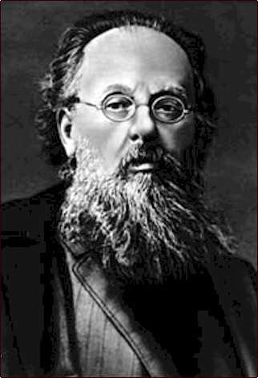

Семья.
Отец, Алексей Иванович, строил дома. Мама, Анна Тимофеевна, тоже всегда была при деле: она заведовала молочной фермой и растила детей: старших – Валентина и Зою, будущего космонавта Юру и младшего сына Борю.
Маленький Юра помогал ей воспитывать Борю, а еще у него было задание после каждой еды помыть за всеми посуду.

Slide 5


Война.
А потом началась война. Отца Юры на войну не взяли, т.к. он был хром на одну ногу.
Когда немцы вошли в село, они выгнали семью маленького Юры из дома. И пришлось им вырыть в огороде землянку.
- Ничего, - успокаивал отец. – Перебьемся, а там и наши вернутся.
А потом, когда Красная Армия набрала силы и враги стали отступать, немецкий офицер приказал схватить брата и сестру Юрия Алексеевича и отправить их в Германию на работы.
Правда, им скоро удалось бежать. Старший брат даже стал танкистом и воевал до Победы. А сестра Зоя была медсестрой в военной ветеринарной части, лечила раненых лошадей.
А уж после войны, после Победы, вся семья соединилась.

Slide 6

Школа.
После войны семья Гагариных переехала в город.
Юре было одиннадцать лет, а он даже первый класс не закончил.
- Без грамоты человеку нельзя, - сказала мама.
И скоро Анна Тимофеевна узнала, что есть в городе педагогический техникум, где открыли два третьих класса для детей, которым было и по 10, и по 13 лет. Только они из-за войны не могли учиться в школе.
После войны трудно было народу. Была разруха, голод. Белый хлеб, шоколад, мясо люди видели только в кино, но дети учились изо всех сил.
К концу года, третьеклассник Юра Гагарин стал лучшим учеником. При этом во втором классе он так и не учился, и в первом – тоже лишь месяц.

Slide 7

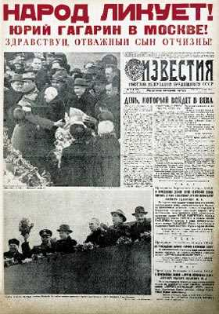
Москва.
В школе Юра записался сразу во все кружки
А однажды он узнал, что из Гжатска можно на поезде съездить в Москву. Собрав компанию друзей, он вместе с ними на крыше вагона доехал до столицы. На крыше вагона ездили те, кто не мог купить билет, не было денег.
Тогда Юра впервые увидел Москву, ее улицы, купола церквей, Красную Площадь.

Slide 8

Подвиг.
Юра всегда мечтал совершить подвиг. Но тогда он еще не знал, что он его уже совершил. Настоящие подвиги совершаются негромко.
Люди после войны жили голодно. Детям постоянно хотелось есть. Поэтому в школе для учеников придумали завтраки. Юре доверили приносить порции хлеба для всего класса. И когда Юра нес порции, ему очень хотелось есть. Но он ни разу даже не подумал о чужом довесочке хлеба.
Гагарин мечтал совершить какой-нибудь подвиг, кого-нибудь спасти из огня или из реки, и не догадывался, что в те минуты, когда он, голодный, нес чужие завтраки в класс, этот подвиг как раз и совершал.

Slide 9
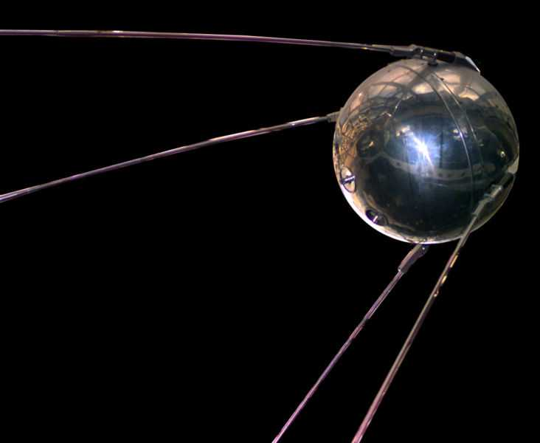
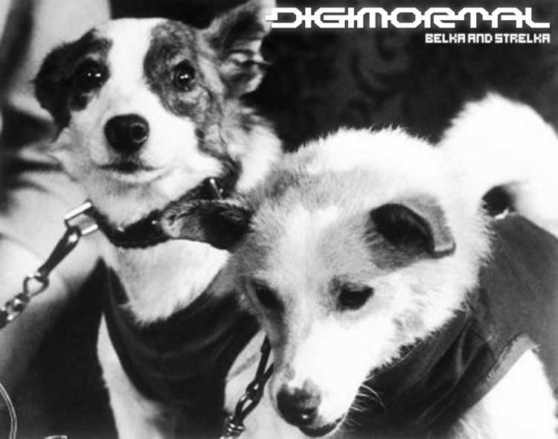
Помощь семье.
Когда Юре было 13 лет, родилась его племянница Тамара. И стал будущий космонавт в 13 лет крестным отцом.
- Теперь ты называешься «восприемник» и отвечаешь за всю жизнь своей крестницы, - сказал ему священник. – Такое тебе большое доверие от Господа.
А Юрий Алексеевич и сам это понимал. Семья жила трудно и, он хотел помочь своей семье.
Юра оставил школу и поехал в другой город получать собственную профессию.
Профессию тогда такие школьники получали в ремесленном училище. Ребята жили в общежитии, им давали бесплатную одежду, бесплатно кормили.
Юра просыпался раньше всех, делал зарядку. Днем сидел на занятиях в училище, а потом бежал в вечернюю школу. И училище, и седьмой класс он закончил на «отлично».
А потом был индустриальный техникум в Саратове, где он стал лучшим студентом.

Slide 10
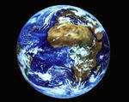

Аэроклуб.
На краю города Саратова, куда нужно было ехать и ехать, располагалось летное поле, с которого поднимались в воздух настоящие самолеты. Это был аэроклуб. В аэроклуб принимали только после десятого класса. Но Юра Гагарин сумел уговорить начальство аэроклуба принять его.
Так в 1955 году будущий космонавт и закончил одновременно не только индустриальный техникум, но и школу пилотов при аэроклубе.

Slide 11
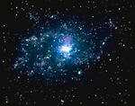
Авиационное училище.
После техникума Юрий Алексеевич поехал в Оренбург. Там было военное авиационное училище, где готовили летчиков истребителей. Его приняли сразу, ведь к этому времени он выполнил почти двести полетов на самолете ЯК-18.

Slide 12
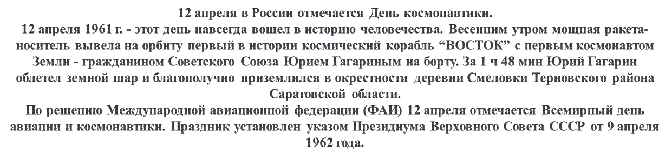
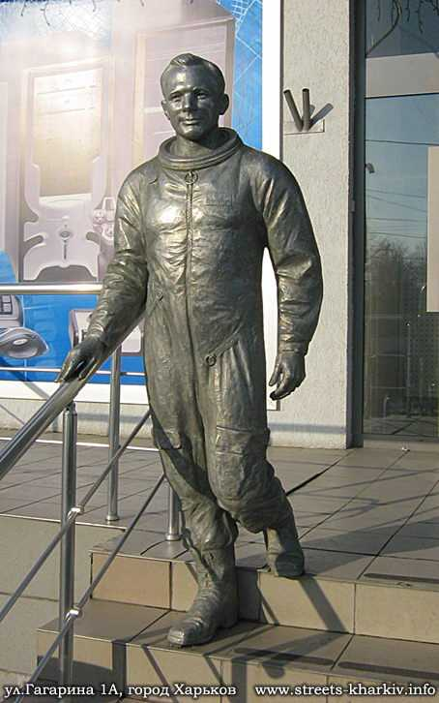
.
Мечта о космосе
А он уже мечтал о космосе. Это сейчас для нас с вами нет ничего удивительного, что космические корабли постоянно отправляются в космос. А тогда об этом думали редкие люди, а уж про космические полеты писали только мечтатели.
Главным ученым-мечтателем был Константин Эдуардович Циолковский.
Когда Юрию Алексеевичу было 16 лет, он прочитал книги Циолковского. Когда в стране запустили первый спутник Земли, он сразу понял, что в космос скоро полетят люди.

Slide 13
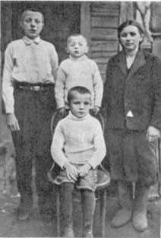
.
Мечта о космосе
Юрий Алексеевич Гагарин написал командованию рапорт о том, что хочет стать космонавтом.
К тому времени он был летчиком-истребителем. Летал на реактивных самолетах и не знал, что похожие заявления в Москву послали многие люди. Была создана специальная комиссия, которая должна была выбрать самых здоровых, самых надежных, самых смелых, а самое главное – самых надежных и смелых. Самым пригодным для первого полета в космос был признан Юрий Алексеевич Гагарин.

Slide 14

Первый в мире полет в космос.
12 апреля 1961 года был совершен первый полет в космос. Первым космонавтом был Юрий Алексеевич Гагарин. Он совершил первый в мире космический полет. В этот день люди выбегали на улицы, обнимались от счастья точно также, как обнимались в день Победы в Великой войне. Это была настоящая победа! Только победа не оружия, а человеческого разума.
С тех пор имя первого космонавта, его улыбка известны каждому человеку на нашей планете.

Slide 15
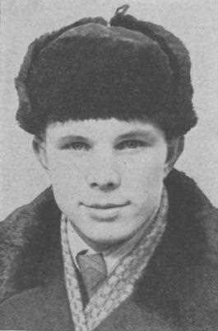
Старт корабля «Восток-1» был произведён в 09:07 12 апреля 1961 года по московскому времени с космодрома Байконур. Выполнив один оборот вокруг Земли в 10:55:34 на 108 минуте, корабль завершил плановый полёт (на одну секунду раньше, чем было запланировано). Позывной Гагарина был «Кедр». Из-за сбоя в системе торможения спускаемый аппарат с Гагариным приземлился не в запланированной области в 110 км от от Сталинграда, а в Саратовской области, недалеко от города Энгельса.
Спускаемый аппарат Гагарина

Slide 16
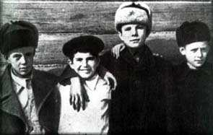
Исторические слова Юрия Алексеевича Гагарина.

Slide 17
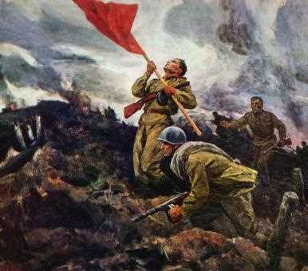

Подготовка к полету в космос.
Первый спутник.
28 июля 1960 года в космос отправились Белка и Стрелка

Slide 18
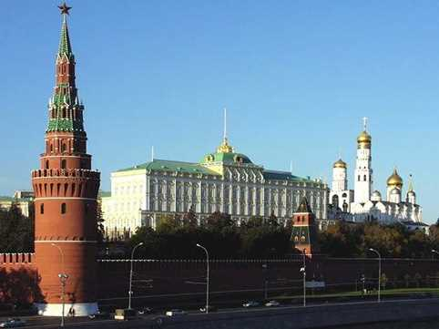

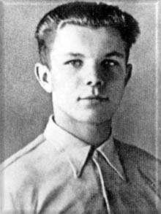
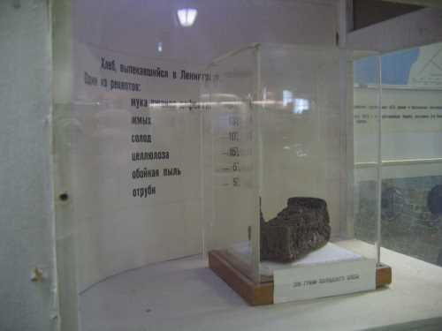
Фото Земли из космоса.

Slide 19
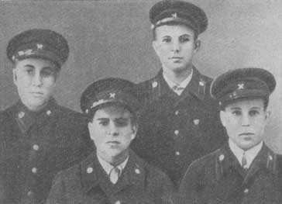
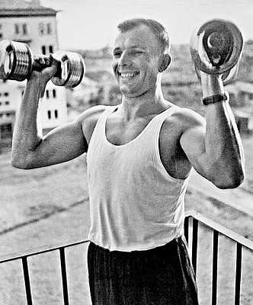
12 апреля в России отмечается День космонавтики.
12 апреля 1961 г. - этот день навсегда вошел в историю человечества. Весенним утром мощная ракета-носитель вывела на орбиту первый в истории космический корабль “ВОСТОК” с первым космонавтом Земли - гражданином Советского Союза Юрием Гагариным на борту. За 1 ч 48 мин Юрий Гагарин облетел земной шар и благополучно приземлился в окрестности деревни Смеловки Терновского района Саратовской области.
По решению Международной авиационной федерации (ФАИ) 12 апреля отмечается Всемирный день авиации и космонавтики. Праздник установлен указом Президиума Верховного Совета СССР от 9 апреля 1962 года.

